Slide 1
Blossom algoritem
Edmonds’ matching algorithm

Slide 2
Problem
Določi največjo podmnožico povezav v grafu, tako da nobeno vozlišče ne bo dotaknjeno več kot 1x.

Slide 3
Algoritem je razvil Jack Edmonds leta 1961, objavljen je bil 1965.
Prvi algoritem, ki išče maksimalno prirejanje v polinomskem času.
Algoritem, ki dela na vseh grafih.

Slide 4
Prirejanje
Prirejanje M v grafu G je podmnožica povezav v G, tako da nobeno vozlišče ni vključeno več kot 1x.
Maksimalno prirejanje M v grafu G je prirejanje, ki vsebuje maksimalno št povezav v G. Za vsako prirejanje M' velja |M| >= |M'|.
Popolno prirejanje, vsako vozlišče je dotaknjeno z prirejanjem

Slide 5
Izpostavljeno vozlišče
Za graf G z prirejanjem M je izpostavljeno vozlišče v, ki ne pripada M, ampak je v G.
V(G\M) so izpostavljena vozlišča.

Slide 6
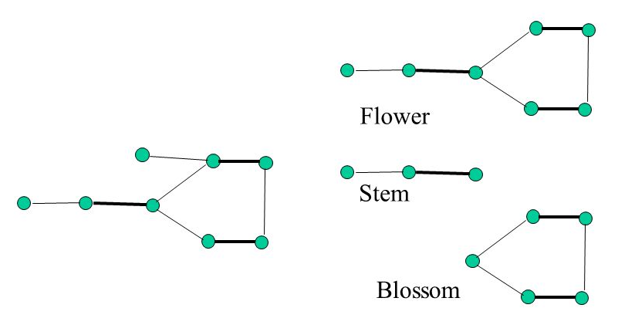
http://images.slideplayer.com/38/10831654/slides/slid
http://images.slideplayer.com/38/10831654/slides/slide_79.jpg

Slide 7
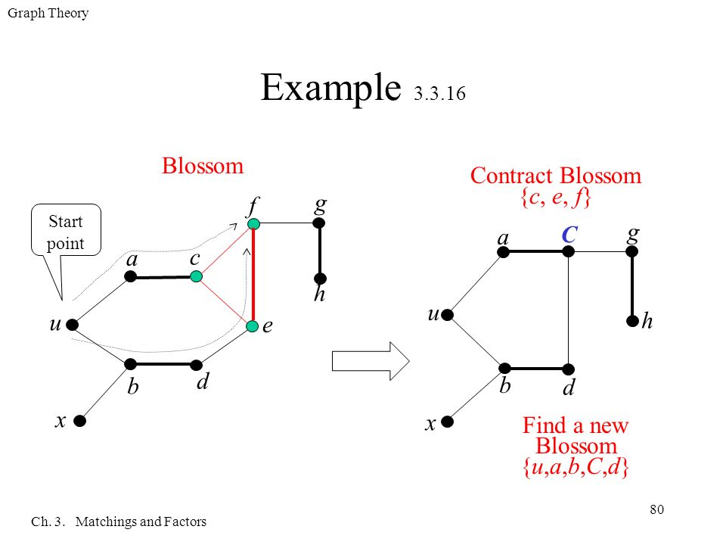
http://images.slideplayer.com/38/10831654/slides/slide_80.jpg

Slide 8
Blossom
Cikel lihe dolžine 2k+1
k povezav pripada prirejanju M
Notes:
Glede na G = (V, E) in prirejanje M od G je cvet B cikel v G, ki je sestavljen iz 2k + 1 povezav, od katerih točno k pripadata M, in kjer je ena od tock v v ciklu (osnova ) je taka, da obstaja izmenična pot cele dolžine (stebla) od v do izpostavljene vozlišča w.

Slide 9
Iskanje blossomov
Preglej graf, začni v izpostavljenem vozlišču
Začetnega označi z „o“
Alternirajoče označi z „i“ in „o“
Če sta končna 2 označena z „o“ je blossom.

Slide 10
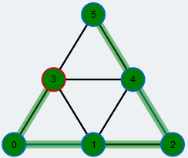
Povečujoča pot
Pot ki se začne in konča v prostem vozlišču in alternira med povezavami, ki so v prirejanju in niso.
Pot lihe dolžine
Notes:
2k+1 povezav
K povezav v ujemanju
K+1 povezav, ki ni v ujemanju

Slide 11
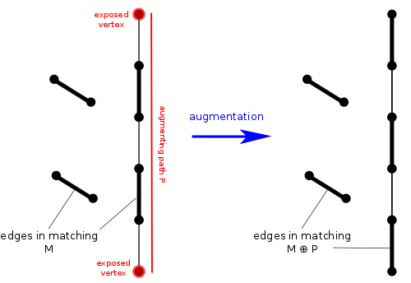

Slide 12
Trditev
S povečujočo potjo in prirejanjem M, z odstranitvijo povezav v prirejanju in z dodajanjem, ki niso v prirejanju povečamo velikost za 1.
Dokaz z indukcijo

Slide 13
Algoritem
Vhod: Graf G, Prirejanje M
Izhod: Povečujoča pot, če obstaja, sicer prazna pot.
Iskanje poti za povečanje uporablja pomožno podatkovno strukturo gozd F, katerega posamezna drevesa ustrezajo določenim delom grafa G.

Slide 14
V je prazno vozlišče
v je že v prirejanju ni vsebovan v drevesu
V je že v drevesu, zaznali smo cikel sode dolžine
V je že v drevesu, zaznali smo cikel lihe dolžine
Notes:
Potem smo našli povečujočo pot iz r do v. Obrnemo pot in smo končali z BFS
Potem dodamo v in njegovega soseda na drevo in potisnemo soseda v v čakalno vrsto BFS, da nadaljujemo iskanje pozneje.
Ne rabiš narediti nič, ignoriramo v in nadaljujemo z bfs
V dvodelnih grafih se to ne more zgoditi

Slide 15
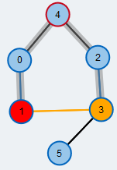

Notes:
In general graphs, we also use the procedure explained above to find augmenting paths. However, we might detect odd-length cycles now (case 4) and have to treat this case appropriately. The idea is the following: We ignore the entire cycle by contracting it to a single supernode and continue the BFS in the new graph. When we have found an augmenting path at some point we have to expand all supernodes again (in reversed order) before inverting the matching. We call such odd-length cycles blossoms and this is why the algorithm is often referred to as the Blossom Algorithm.

Slide 16
V vsakem koraku iteracije algoritem najde:
Povečujočo pot
Blossom
Zaključi, da ni povečujočih poti

Slide 17
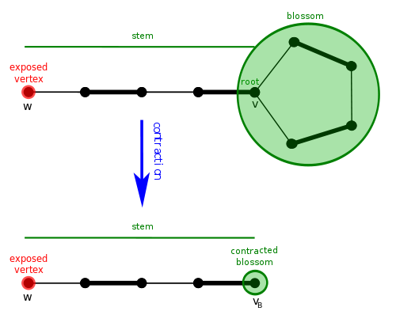

Slide 18
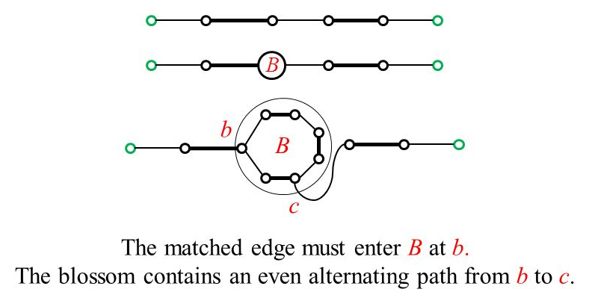
Povečujoča pot v skrčenem grafu → Povečujoča pot v prvotnem grafu

Slide 19
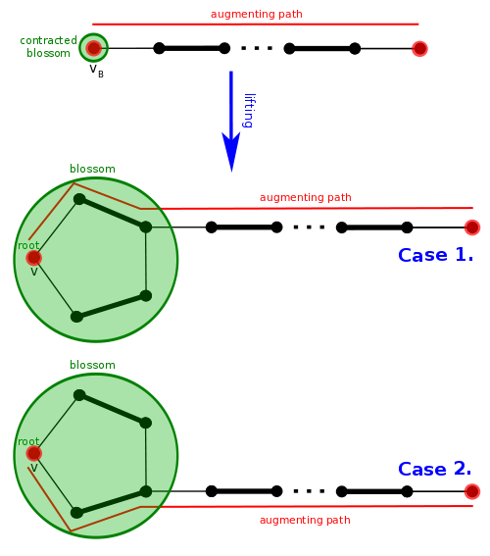

Slide 20
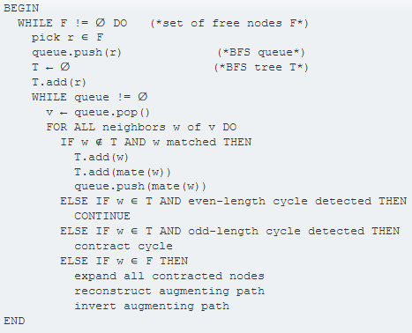

Slide 21
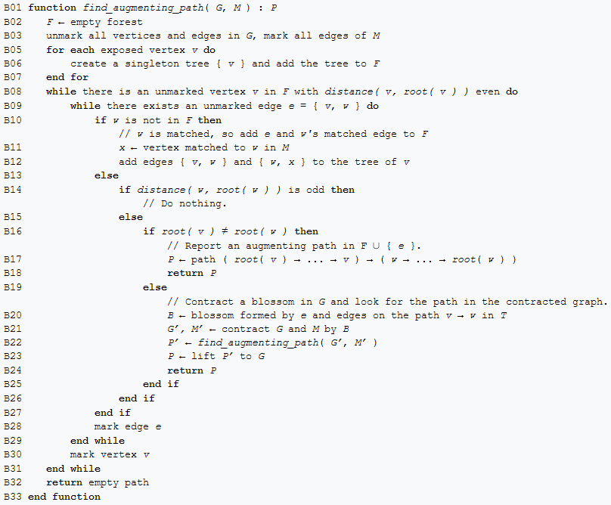

Slide 22
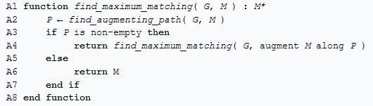
Vhod: Graf G, Prvotno prirejanje
Izhod: Maksimalno prirejanje

Slide 23
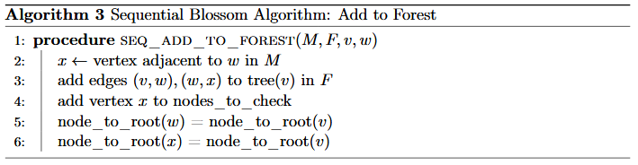
Dodaj v gozd

Slide 24
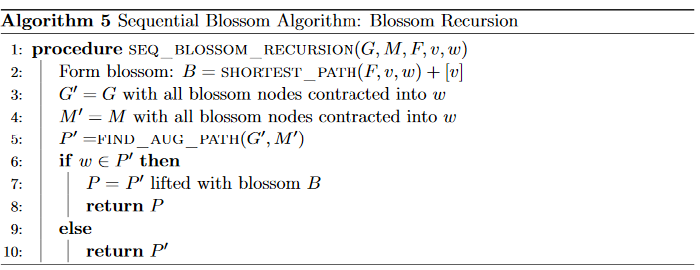
Rekurzija

Slide 25
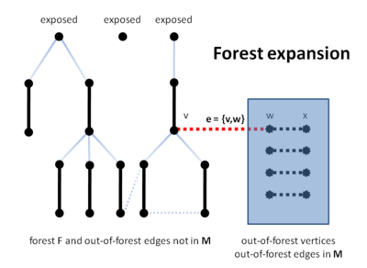
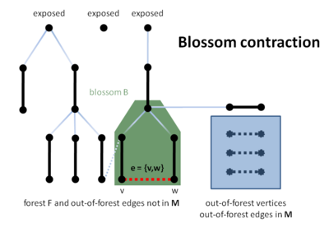

Slide 26
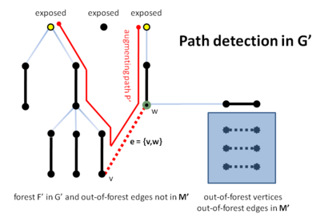
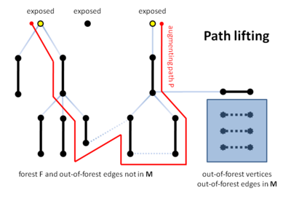

Slide 27
Drevo
drevo T v G je izmenično drevo glede na M, če
T vsebuje točno eno izpostavljeno vozlišče r
vsaka točka na neparni razdalji od korena ima natanko dva incidentna robova v T
vse poti od r do listov v T imajo sode dolžine, njihovi lihi robovi niso v M, njihovi sodi robovi pa so v M.

Slide 28
Gozd
gozd F v G je izmeničen gozd glede na M, če
povezane komponente so izmenično drevesa,
vsako izpostavljeno vozlišče v G je koren izmeničnega drevesa v F
Gozd F, ki ga naredi find_augmenting_path(G,M), je izmeničen gozd.

Slide 29
Trditev pravilnosti
M je največje prirejanje ⬄ ni povečujoče poti.

Slide 30
Vsaka iteracija povečujoče poti ima lahko O(n) blossomovih skrčitev

Slide 31

Časovna zahtevnost
Blossom algoritem zahteva največ $\left\lfloor \frac{n}{2}\right\rfloor$klicev funkcije najdi_povečujočo_pot (find_aug_path)
Blossomova rekurzija
Dodaj v gozd
Vrni povečujočo pot

Slide 32
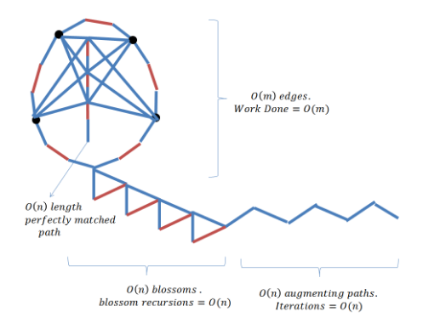
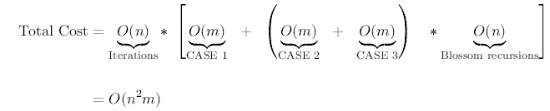
Časovna zahtevnost
|E| število povezav
|V| število vozlišč
O(|E||V|^2)

Slide 33
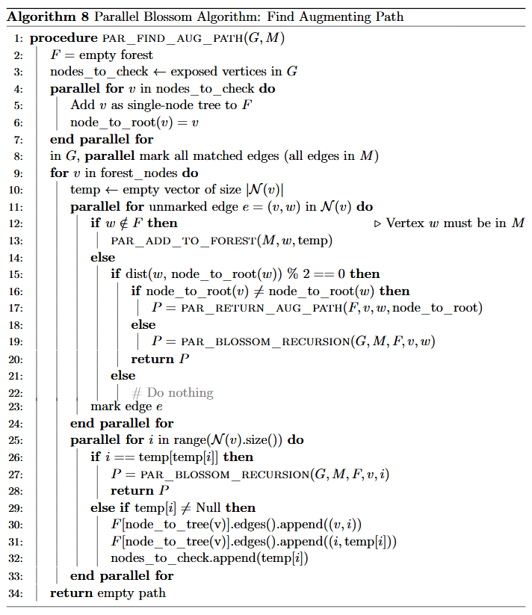

Slide 34
Časovna zahtevnost
Dodaj v gozd O(1)
Blossomova rekurzija O(1)
Vrni povečujočo pot (DFS) O(n)
Časovna zahtevnost O(|V|^3)
Ni odvisna od števila povezav

Slide 35
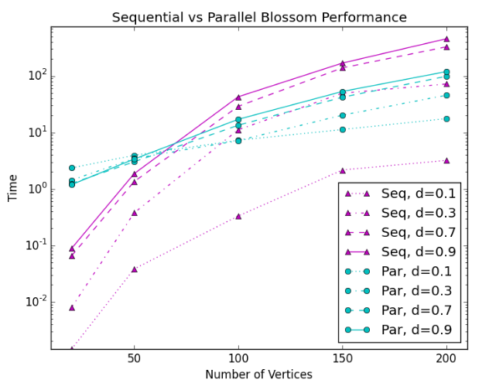
Notes:
D označuje število povezav 0.1 mal povezav, 0.9 velik povezav

Slide 36

Izboljšave
BFS izvedemo na vseh prostih točkah – s tem lahko najdemo več disjunktnih poti hkrati.
Vseh blossomov ni treba krčiti takoj – obstajajo Blossomovi pogoji, ki določajo, ali moramo krčiti blossome ali lahko odložimo
Posebno označevanje dovoljuje hitro širjenje blossomov
Micali in Vazirani O(|E|$\sqrt{|V|}$)

Slide 37
Viri gradiv, slik
http://www.imsc.res.in/~meena/matching/edmonds.pdf
https://en.wikipedia.org/wiki/Blossom_algorithm
https://www-m9.ma.tum.de/graph-algorithms/matchings-blossom-algorithm/index_en.html
https://brilliant.org/wiki/blossom-algorithm/
https://stanford.edu/~rezab/classes/cme323/S16/projects_reports/shoemaker_vare.pdf
https://web.archive.org/web/20081230183603/http://www.cs.berkeley.edu/~karp/greatalgo/lecture05.pdf
http://player.slideplayer.com/26/8289531/#
http://images.slideplayer.com/24/6976462/slides/slide_38.jpg
http://slideplayer.com/slide/10831654/ (stran 77-84)
http://demonstrations.wolfram.com/TheBlossomAlgorithmForMaximumMatching/
https://github.com/amyshoe/CME323-Project (Implementacija)

